Slide 1

Travel Recommendation System
Trường Đại học Công Nghệ Thông Tin – ĐHQG TPHCM
Môn: Hệ khuyến nghị – DS300.O11
GV: Huỳnh Văn Tín
Danh sách thành viên:
Nguyễn Minh Tiến – 20522010
Nguyễn Minh Tuệ - 20522129
1

Slide 2
Nội dung thuyết trình
01
02
04
03
05
05
BỘ DỮ LIỆU
TỔNG KẾT
GIỚI THIỆU ĐỀ TÀI
PHƯƠNG PHÁP THỰC HIỆN
KẾT QUẢ THỰC NGHIỆM
2

Slide 3
01
GIỚI THIỆU ĐỀ TÀI
3

Slide 4
1. GIỚI THIỆU ĐỀ TÀI
1.1. Hệ thống khuyến nghị du lịch: Là một công cụ có thể đề xuất các lựa chọn du lịch dựa trên sở thích, ưu tiên và lịch sử của người dùng.
1.2. Mục tiêu nghiên cứu:
Phát triển hệ thống khuyến nghị để cải thiện trải nghiệm du lịch.
1.3. Ý nghĩa của đề tài đối với hệ thống khuyến nghị trong ngành du lịch:
Tối ưu hóa sự tương tác giữa khách du lịch và các dịch vụ: khách sạn, nhà hàng, điểm tham quan.
4

Slide 5
1. GIỚI THIỆU ĐỀ TÀI
1.4. Cải Thiện được Tính Linh Hoạt và Chất Lượng:
Sử dụng các thuật toán như content-based, user-based, item-based, hybrid; mô hình máy học như Linear Regression, Random Forest Regression; đồ thị (graph-based) và nhiều độ đo khác nhau để đảm bảo sự linh hoạt và chất lượng trong việc khuyến nghị.
1.5. Dữ Liệu được Cập Nhật Liên Tục:
Sử dụng các dữ liệu mới nhất được cập nhật liên tục về đánh giá từ người dùng để cải thiện độ chính xác và chất lượng của hệ thống khuyến nghị.
5

Slide 6
02
BỘ DỮ LIỆU
6

Slide 7
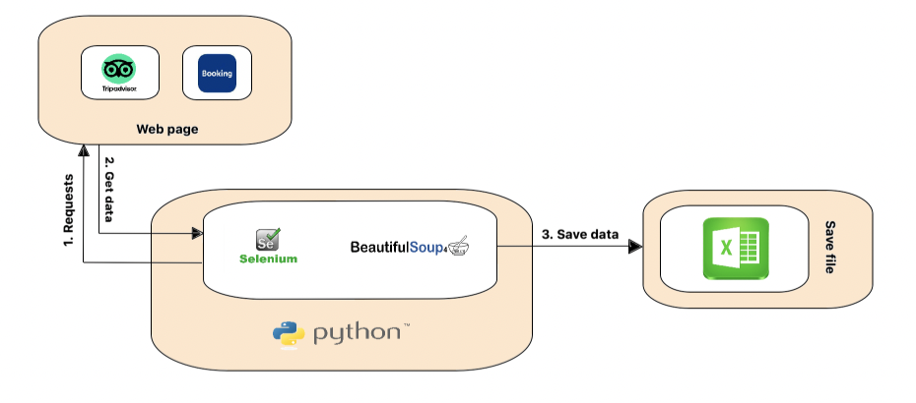
2. BỘ DỮ LIỆU
2.1. Nguồn dữ liệu:
Khách Sạn (Booking.com): Dữ liệu về khách sạn được thu thập từ trang web Booking.com, một trong những nền tảng hàng đầu về đặt phòng và đánh giá khách sạn trực tuyến.
Nhà Hàng và Điểm Thu Hút (Tripadvisor): Thông tin về nhà hàng và điểm thu hút được lấy từ trang web Tripadvisor, nơi cung cấp đánh giá và đánh giá từ cộng đồng du lịch trên toàn thế giới.
2.2. Quy trình thu thập:
Crawler: Sử dụng công cụ Crawler do Python cung cấp để tự động duyệt qua các trang web, trích xuất thông tin cần thiết như tên, địa chỉ, điểm đánh giá, số lượng đánh giá, và các chi tiết khác.
API : Kiểm tra sự có mặt của API để thuận tiện cho việc truy xuất dữ liệu, đảm bảo tính liên tục và hiệu suất cao.
Hình 1. Mô tả quy trình thu thập dữ liệu cho hệ khuyến nghị.
7

Slide 8
2. BỘ DỮ LIỆU
2.3. Tiền Xử Lý Dữ Liệu
2.3.1. Làm Sạch Dữ Liệu:
Loại Bỏ Dữ Liệu Trùng Lặp: Kiểm tra và loại bỏ các dòng dữ liệu trùng lặp để đảm bảo tính chính xác của bộ dữ liệu.
Xử Lý Dữ Liệu Thiếu: Đối với các trường có giá trị thiếu, xem xét các phương pháp như điền giá trị trung bình, trung vị, hoặc sử dụng mô hình dự đoán để điền giá trị.
2.3.2. Chuẩn Hóa Dữ Liệu:
Chuẩn Hóa Định Dạng: Đảm bảo định dạng đồng nhất cho các trường như số điện thoại, địa chỉ email, và các trường dữ liệu khác.
Chuyển Đổi Kiểu Dữ Liệu: Chuyển đổi kiểu dữ liệu của các trường để đảm bảo sự nhất quán, ví dụ, chuyển các trường ngày tháng thành định dạng đồng nhất.
8

Slide 9
2. BỘ DỮ LIỆU
2.4. Tiền Xử Lý Dữ Liệu
2.4.1. Làm Sạch Dữ Liệu:
Loại Bỏ Dữ Liệu Trùng Lặp: Kiểm tra và loại bỏ các dòng dữ liệu trùng lặp để đảm bảo tính chính xác của bộ dữ liệu.
Xử Lý Dữ Liệu Thiếu: Đối với các trường có giá trị thiếu, xem xét các phương pháp như điền giá trị trung bình, trung vị, hoặc sử dụng mô hình dự đoán để điền giá trị.
2.4.1. Chuẩn Hóa Dữ Liệu:
Chuẩn Hóa Định Dạng: Đảm bảo định dạng đồng nhất cho các trường như số ID, URL, Ratings, và các trường dữ liệu khác.
Chuyển Đổi Kiểu Dữ Liệu: Chuyển đổi kiểu dữ liệu của các trường để đảm bảo sự nhất quán, ví dụ, chuyển các trường Location, Service thành định dạng đồng nhất.
9

Slide 10
2. BỘ DỮ LIỆU
Khách sạn
Nhà hàng
Điểm thu hút
 | Khách sạn | Nhà hàng | Điểm thu hút
Tỉnh thành | Gồm 13 tỉnh thành trên khắp Đất nước Việt Nam. | Gồm 11 tỉnh thành. | Gồm 6 tỉnh thành.
Số lượng mẫu | 8475 mẫu. | 1251 mẫu. | 671 mẫu.
Thuộc tính | 72 thuộc tính. | 25 thuộc tính. | 38 thuộc tính.
10

Slide 11
2. BỘ DỮ LIỆU
STT | Tên thuộc tính | Thông tin | Kiểu dữ liệu
0 | Hotel Name | 8475 | object
1 | Image | 8475 non-null | object
2 | URL Hotel | 8475 non-null | object
3 | Hotel Location | 8475 non-null | object
4 | Show on map | 8475 non-null | int64
5 | Distance from centre (km) | 8475 non-null | float64
6 | Travel Sustainable Level | 8475 non-null | int64
7 | Ratings | 8475 non-null | float64
8 | Count Reviews | 8475 non-null | int64
9 | Address | 8475 non-null | object
10 | Details | 8475 non-null | object
11 | Services | 8475 non-null | object
… | … | … | …
22 | Facilities | 8475 | float64
STT | Tên thuộc tính | Thông tin | Kiểu dữ liệu
23 | Cleanliness | 8475 non-null | float64
24 | Comfort | 8475 non-null | float64
25 | Value for money | 8475 non-null | float64
26 | Location | 8475 non-null | float64
27 | Free Wifi | 8475 non-null | float64
28 | Airport shuttle | 8475 non-null | int64
29 | Non-smoking rooms | 8300 non-null | float64
30 | Room service | 371 non-null | float64
31 | Golf course | 175 non-null | float64
32 | Mini golf | 175 non-null | float64
… | … | … | …
70 | User Name | 8475 non-null | float64
71 | User ID | 8475 non-null | float64
72 | Hotel ID | 8475 non-null | float64
Bộ dữ liệu về khách sạn
11

Slide 12
2. BỘ DỮ LIỆU
STT | Tên thuộc tính | Thông tin | Kiểu dữ liệu
1 | Restaurant Name | 1251 non-null | object
2 | Count Reviews | 1251 non-null | object
3 | Address | 1251 non-null | object
4 | Mention | 1251 non-null | object
5 | Detail | 1251 non-null | object
6 | Country | 1251 non-null | object
7 | Time Operation | 1251 non-null | object
8 | Ratings | 1251 non-null | float64
9 | Food | 1251 non-null | float64
10 | Service | 1251 non-null | float64
11 | Value for money | 1251 non-null | float64
12 | Atmosphere | 1251 non-null | float64
13 | Price | 1251 non-null | float64
14 | Food1 | 1251 non-null | object
STT | Tên thuộc tính | Thông tin | Kiểu dữ liệu
15 | Food2 | 1251 non-null | object
16 | Excellent votes | 1251 non-null | object
17 | Very good votes | 1251 non-null | object
18 | Poor votes | 1251 non-null | float64
19 | Terrible votes | 1251 non-null | float64
20 | Average votes | 1251 non-null | float64
21 | User Name | 1251 non-null | object
22 | User ID | 1251 non-null | float64
23 | Restaurant ID | 1251 non-null | float64
24 | Content | 1251 non-null | object
Bộ dữ liệu về nhà hàng
12

Slide 13
2. BỘ DỮ LIỆU
STT | Tên thuộc tính | Thông tin | Kiểu dữ liệu
0 | Attraction Name | 671 | object
1 | Title URL | 671 | object
2 | Image URL | 671 | object
3 | Location | 671 | object
4 | Ratings | 671 | float64
5 | Count Reviews | 37 | float64
6 | Service1 | 512 | object
7 | Service2 | 512 | object
8 | Satisfaction | 671 | object
9 | Detail | 671 | object
10 | Du thuyền 45 phút | 671 | int64
11 | Nhạc sống | 671 | int64
12 | Nước đóng chai | 671 | int64
… | … | … | …
STT | Tên thuộc tính | Thông tin | Kiểu dữ liệu
23 | Lớp học nấu ăn | 671 | int64
24 | Đầu bếp nói | 671 | int64
25 | Dịch vụ hướng dẫn bằng tiếng anh | 671 | int64
26 | Cà phê | 671 | int64
27 | Thuê xe đạp | 671 | int64
28 | Hạn chế | 37 | object
29 | Điểm tập trung | 270 | object
30 | Thời lượng | 670 | object
31 | Price | 671 | int64
32 | Extra Cost | 671 | int64
… | … | … | …
33 | User Name | 671 | object
34 | User ID | 671 | int64
35 | Attraction ID | 671 | int64
Bộ dữ liệu về điểm thu hút
13

Slide 14
2. BỘ DỮ LIỆU
Hotel ID | Hotel Name | Services
1 | Khách sạn Thái Bình | Airport shuttle|Non-smoking|Free WiFi|Family rooms|Good breakfast
2 | Hotel De Condor | Non-smoking rooms|Free WiFi|Family rooms|Bar
3 | The Mystery Con Dao | Outdoor swimming pool|Non-smoking rooms|Free parking|Restaurant|Free WiFi
4 | Uyen's House | Free parking|Free WiFi|Bar
5 | Kim Ngân II hotel | Non-smoking rooms|Free parking|Family rooms|Bar
User ID | Hotel ID | Rating
1 | 72 | 9
1 | 393 | 5
1 | 652 | 10
1 | 4750 | 7
1 | 6680 | 7
Bảng 2. Mẫu dữ liệu từ bộ dữ liệu đánh giá khách sạn
Bảng 1.Mẫu dữ liệu từ bộ dữ liệu khách sạn
Phân phối số lượng rating
14

Slide 15
2. BỘ DỮ LIỆU
Hotel ID | Restaurant Name | Services
1 | Hoang's Vietnamese Restaurant - Vegan Food | Vietnamese, Healthy, Vegetarian Friendly, Vegan Options, Gluten Free Options
2 | Vy's Market Restaurant | Vegetarian Friendly, Vegan Options, Gluten Free Options, Lunch, Dinner, Brunch, Late Night
3 | Ho Lo Quan | Asian, Vietnamese, Vegetarian Friendly, Vegan Options, Gluten Free Options
4 | Red Bean Restaurant | Vietnamese, Vegetarian Friendly, Vegan Options, Gluten Free Options
5 | Nhu Bau Resturant (Family Kitchen) | Vegetarian Friendly, Vegan Options, Gluten Free Options, Lunch, Dinner, Brunch, Late Night
User ID | Restaurant ID | Rating
1 | 347 | 8
1 | 892 | 3
1 | 121 | 9
1 | 573 | 5
1 | 1049 | 7
Bảng 4. Mẫu dữ liệu từ bộ dữ liệu đánh giá nhà hàng
Bảng 3. Mẫu dữ liệu từ bộ dữ liệu nhà hàng
Phân phối số lượng rating
15

Slide 16
2. BỘ DỮ LIỆU
Attraction ID | Attraction Name | Services
1 | Du thuyền đêm trên sông Hàn | Đón và trả khách|Dịch vụ hướng dẫn|Phương tiện đi lại khứ hồi|Vé vào các điểm tham quan|Lớp học nấu ăn
2 | Tour Bà Nà Hills trọn ngày với bữa trưa buffet | Góc selfie|Buffet trưa tại nhà hàng|Vé vào các điểm tham quan
3 | Vé vào cửa công viên suối khoáng nóng Núi Thần Tài | Lớp học nấu ăn
4 | Lớp hướng dẫn làm lồng đèn | Góc selfie|Đi cáp treo|Đón và trả khách|Vé vào các điểm tham quan|Lớp học nấu ăn
5 | Tour Cầu Vàng và Bà Nà Hills | Máy hát karaoke|Góc selfie|Dịch vụ hướng dẫn|Lớp học nấu ăn
User ID | Attraction ID | Rating
1 | 473 | 3
1 | 126 | 1
1 | 589 | 5
1 | 324 | 5
1 | 213 | 2
Bảng 6. Mẫu dữ liệu từ bộ dữ liệu đánh giá địa điểm thu hút
Bảng 5. Mẫu dữ liệu từ bộ dữ liệu địa điểm thu hút
Phân phối số lượng rating
16

Slide 17
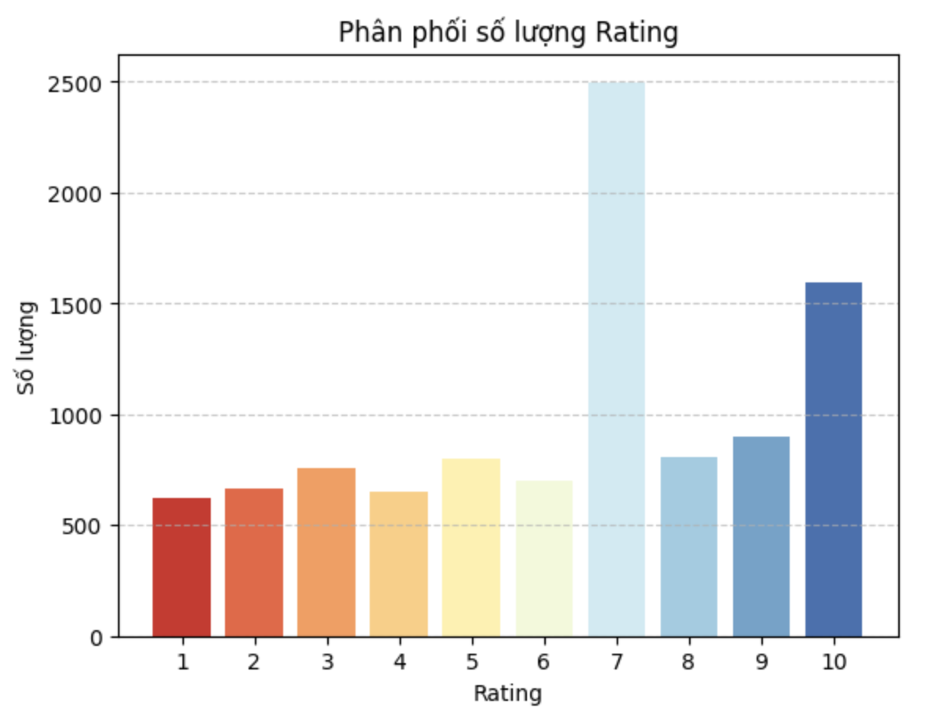
2. BỘ DỮ LIỆU
Hình 2. Mô tả số lượng các Ratings từ 1 đến 10.
Phân phối số lượng rating
17

Slide 18
03
PHƯƠNG PHÁP THỰC HIỆN
18

Slide 19
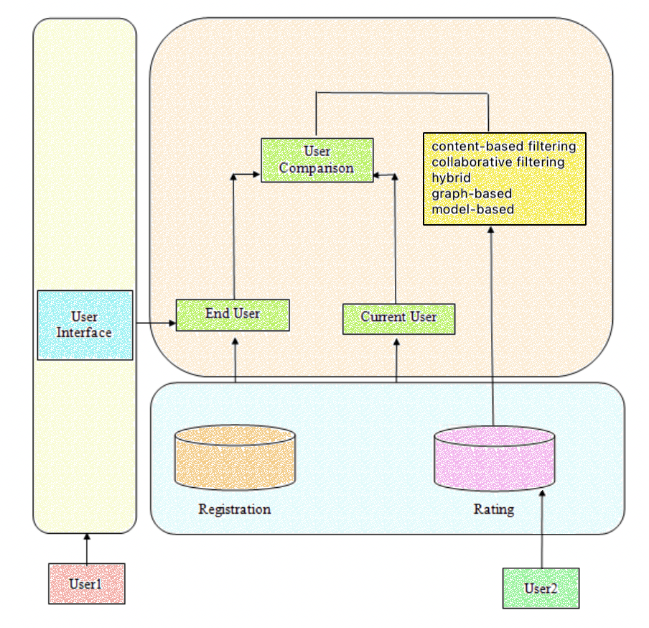
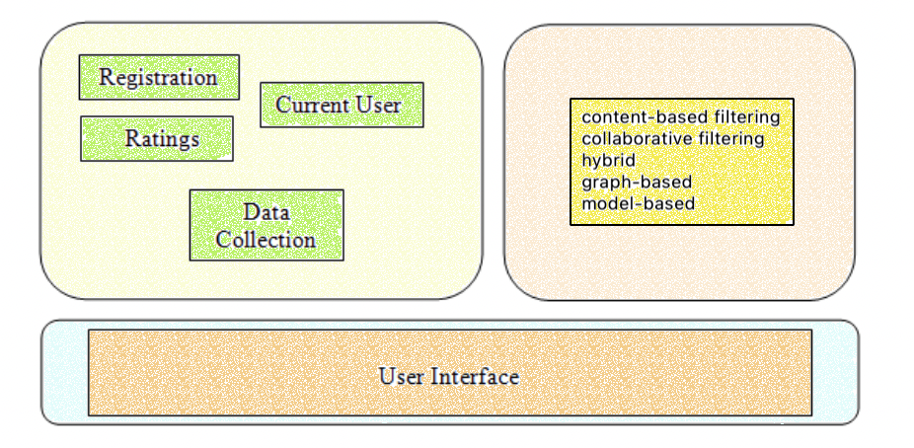
3. PHƯƠNG PHÁP THỰC HIỆN
Hình 3. Tổng quan kiến trúc hệ thống khuyến nghị du lịch của chúng tôi
Hình 4. Triển khai kiến trúc lên hệ thống khuyến nghị
19

Slide 20
3. PHƯƠNG PHÁP THỰC HIỆN
3.1. Các giải thuật áp dụng
3.1.1. Content-Based Filtering:
Sử dụng phương pháp dựa trên nội dung để đề xuất các đối tượng tương tự dựa trên mô tả chi tiết của chúng.
Sử dụng độ đo cosine, pearson và jaccard để đánh giá sự tương đồng giữa các đối tượng.
3.1.2. User-Based Collaborative Filtering:
Đề xuất đối tượng cho một người dựa trên sự tương đồng của họ với người khác.
Sử dụng cosine, pearson và jaccard để tính độ tương đồng giữa các người dùng.
20

Slide 21
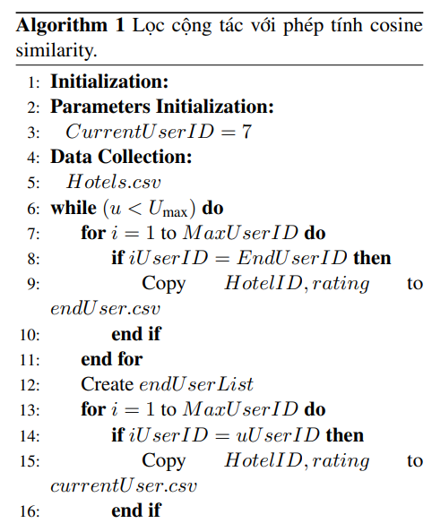
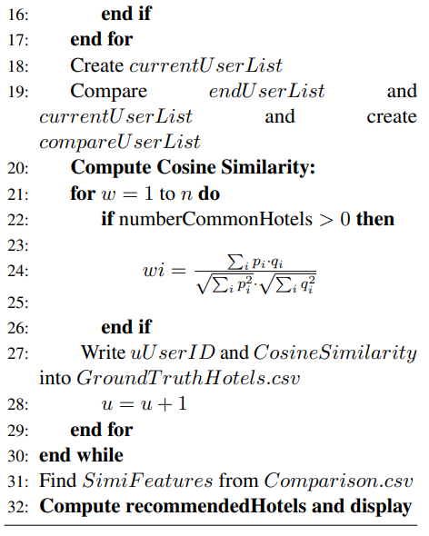
3. PHƯƠNG PHÁP THỰC HIỆN
Hình 5. Giải thuật phương pháp lọc cộng tác với phép tính cosine similarity
21

Slide 22
3. PHƯƠNG PHÁP THỰC HIỆN
3.1.3. Item-Based Collaborative Filtering:
Đề xuất đối tượng cho một người dựa trên sự tương đồng của đối tượng với những đối tượng mà người đó đã thích.
Sử dụng cosine, pearson và jaccard để tính độ tương đồng giữa các đối tượng.
3.1.4. Hybrid Recommender System:
Kết hợp cả hai loại collaborative và content-based filtering để cải thiện độ chính xác và đa dạng của hệ thống khuyến nghị.
3.1.5. Graph-Based Recommendations:
Sử dụng cấu trúc đồ thị để phân tích mối quan hệ giữa các đối tượng và người dùng.
Áp dụng các thuật toán đồ thị để đề xuất các đối tượng kết nối.
22

Slide 23
3. PHƯƠNG PHÁP THỰC HIỆN
Cosine Similarity
Pearson
Jaccard
Nhập tên khách sạn, nhà hàng, điểm thu hút
Content-based
Item-based
User-based
Hybrid
Danh sách khuyến nghị Top 10:
1. ___________
2. ___________
3. ___________
…
10. ___________
Nhập tên người dùng
5. Graph-based
23

Slide 24
3. PHƯƠNG PHÁP THỰC HIỆN
3.2. Dự Đoán Đánh Giá (Predicting Ratings):
3.2.1. Machine Learning Models:
Sử dụng mô hình học máy để dự đoán đánh giá cho người dùng dựa trên các đặc trưng của đối tượng và người dùng.
Áp dụng các thuật toán như Linear Regression, Random Forest, hoặc Gradient Boosting để xây dựng mô hình.
3.2.2. Neural Network:
Sử dụng mạng nơ-ron để học các mối quan hệ phức tạp giữa đối tượng và người dùng.
Thiết kế mô hình với các tầng ẩn để học được biểu diễn phức tạp của dữ liệu đánh giá.
24

Slide 25
3. PHƯƠNG PHÁP THỰC HIỆN
3.2. Dự Đoán Đánh Giá (Predicting Ratings):
3.2.3 Phân chia dữ liệu train, test cho mô hình:
Chúng ta đã chia dữ liệu thành tập huấn luyện (80%) và tập kiểm thử (20%) sử dụng hàm train_test_split.
Cột X (features): 'User ID', 'Hotel ID', 'Satisfaction', 'Staff', 'Facilities', 'Cleanliness', 'Comfort', 'Value for money', 'Location', 'Free Wifi'.
Cột Y (target): 'Ratings' - Đánh giá khách sạn.
25

Slide 26
3. PHƯƠNG PHÁP THỰC HIỆN
Danh sách khuyến nghị Top 10:
1. ___________
2. ___________
3. ___________
…
10. ___________
Nhập ID người dùng
Machine Learning Model
Neural Network Model
26

Slide 27
04
KẾT QUẢ THỰC NGHIỆM
27

Slide 28
4. KẾT QUẢ THỰC HIỆN
4.1. Kết Quả Hệ Thống Khuyến Nghị
4.1.1. Đánh Giá Độ Chính Xác:
Sử dụng các thang đo phổ biến như P@10 (Precision at 10), NDCG@10 (Normalized Discounted Cumulative Gain at 10) để đánh giá khả năng của hệ thống đề xuất 10 mục tiêu hàng đầu.
4.1.2. Đánh Giá Mô Hình:
Sử dụng Mean Squared Error (MSE) để đánh giá chênh lệch giữa các dự đoán và giá trị thực tế của đánh giá.
Sử dụng R-squared (R2) để đo lường khả năng giải thích của mô hình đối với biến phụ thuộc.
28

Slide 29
4. KẾT QUẢ THỰC HIỆN
4.2. Khái niệm về các phép đo đánh giá
4.2.1. P@10 (Precision at 10):
P@10 đo lường tỷ lệ mục tiêu chính xác xuất hiện trong danh sách đề xuất hàng đầu 10 mục.
4.2.2. NDCG@10 (Normalized Discounted Cumulative Gain at 10):
NDCG@10 đo lường độ quan trọng của mục tiêu trong danh sách đề xuất hàng đầu 10 mục, được giảm giá bởi vị trí của nó.
4.2.3. MSE (Mean Squared Error):
MSE đo lường sự chênh lệch giữa các dự đoán và giá trị thực tế của đánh giá. Giá trị càng thấp càng tốt.
4.2.4. R2 (R-squared):
R2 là một độ đo khả năng giải thích của mô hình, nói về phần trăm biến thiên của biến phụ thuộc có thể được giải thích bởi mô hình.
29

Slide 30
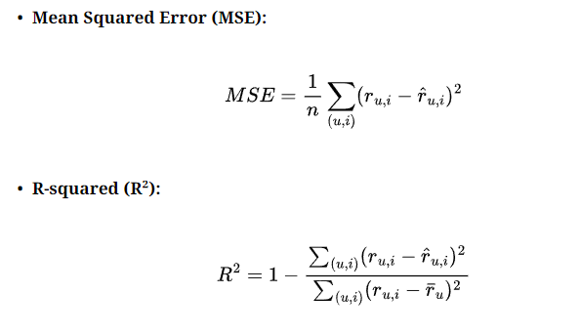
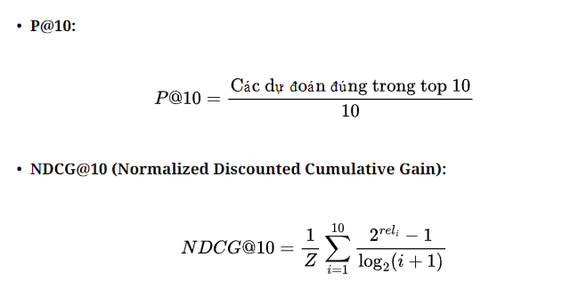
4. KẾT QUẢ THỰC HIỆN
30

Slide 31
4. KẾT QUẢ THỰC HIỆN
Linear Regression Model
 | MSE | R2
Hotels | 0.010099975 | 0.904395531
Restaurants | 0.0157985117 | 0.946499567
Attractions | 0.299392310 | 0.880802235
31

Slide 32
4. KẾT QUẢ THỰC HIỆN
Random Forest Regression Model
 | MSE | R2
Hotels | 0.0073173 | 0.9307353
Restaurants | 0.0168954 | 0.9427849
Attractions | 0.31717155 | 0.8143393
32

Slide 33
4. KẾT QUẢ THỰC HIỆN
Neural Network Model
 | MSE | R2
Hotels | 0.1985115 | 0.9346486
Restaurants | 0.070273 | 0.9620245
Attractions | 0.1891221 | 0.8524324
33

Slide 34
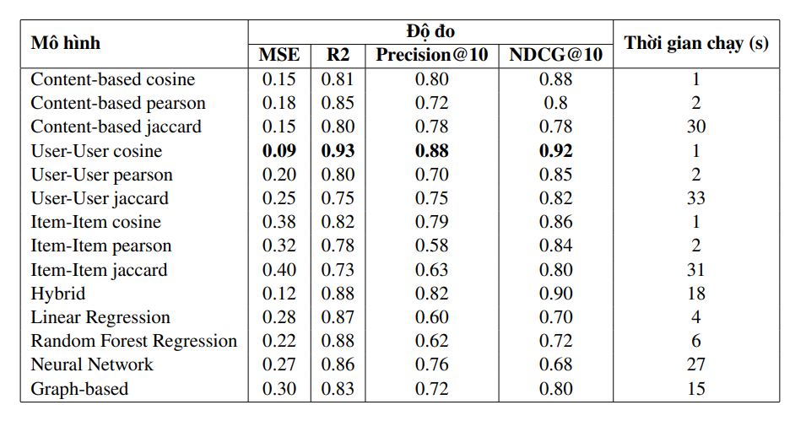
4. KẾT QUẢ THỰC HIỆN
HÌnh 6. Tổng quan kết quả thực hiện
34

Slide 35
4. KẾT QUẢ THỰC HIỆN
35

Slide 36
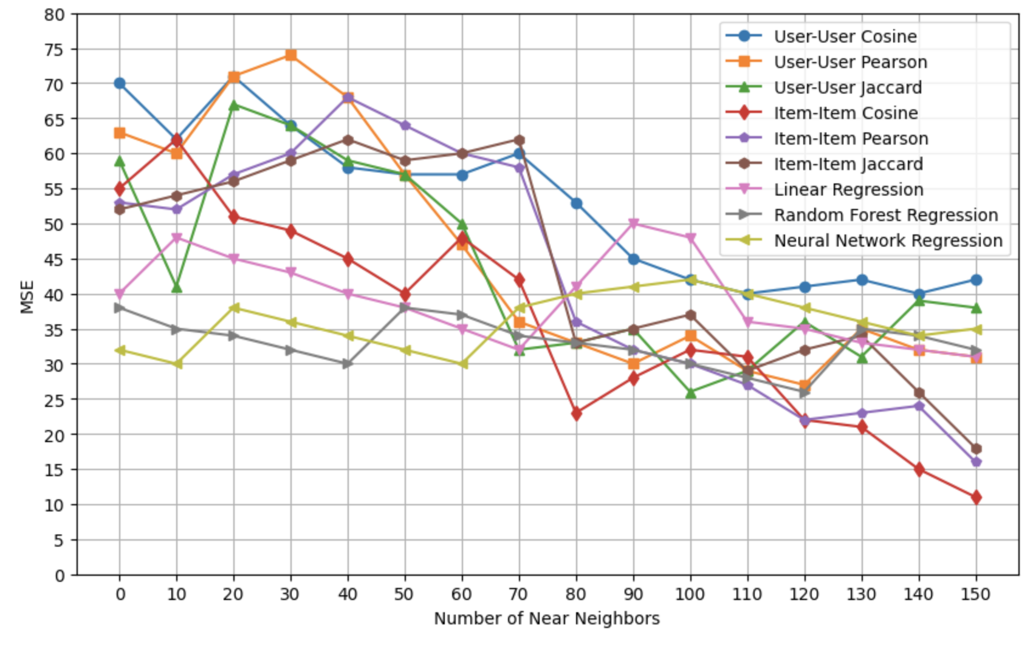
4. KẾT QUẢ THỰC HIỆN
Collaborative filtering
Chú thích: Thể hiện giá trị của độ đo MSE cho một số giải thuật collaborative filtering và model-based filtering.
36

Slide 37
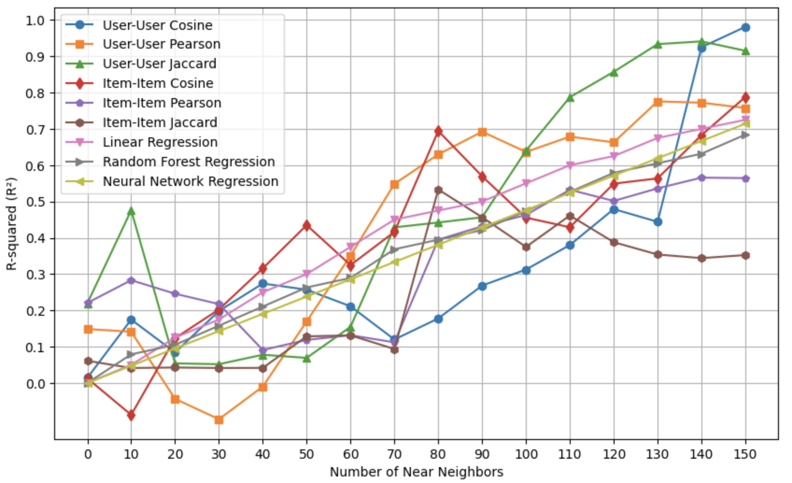
4. KẾT QUẢ THỰC HIỆN
Collaborative Filtering
Chú thích: Thể hiện giá trị của độ đo R-2 cho một số giải thuật collaborative filtering và model-based filtering.
37

Slide 38
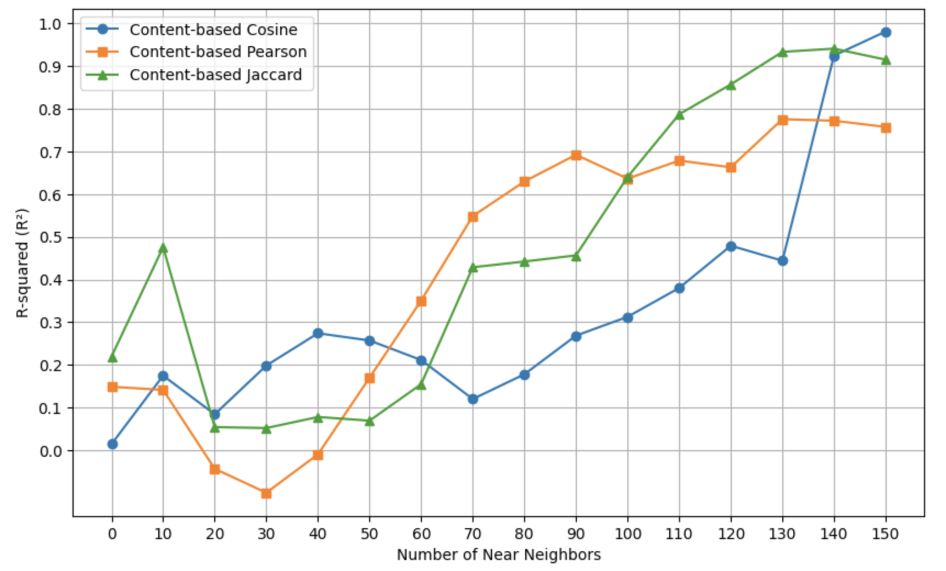
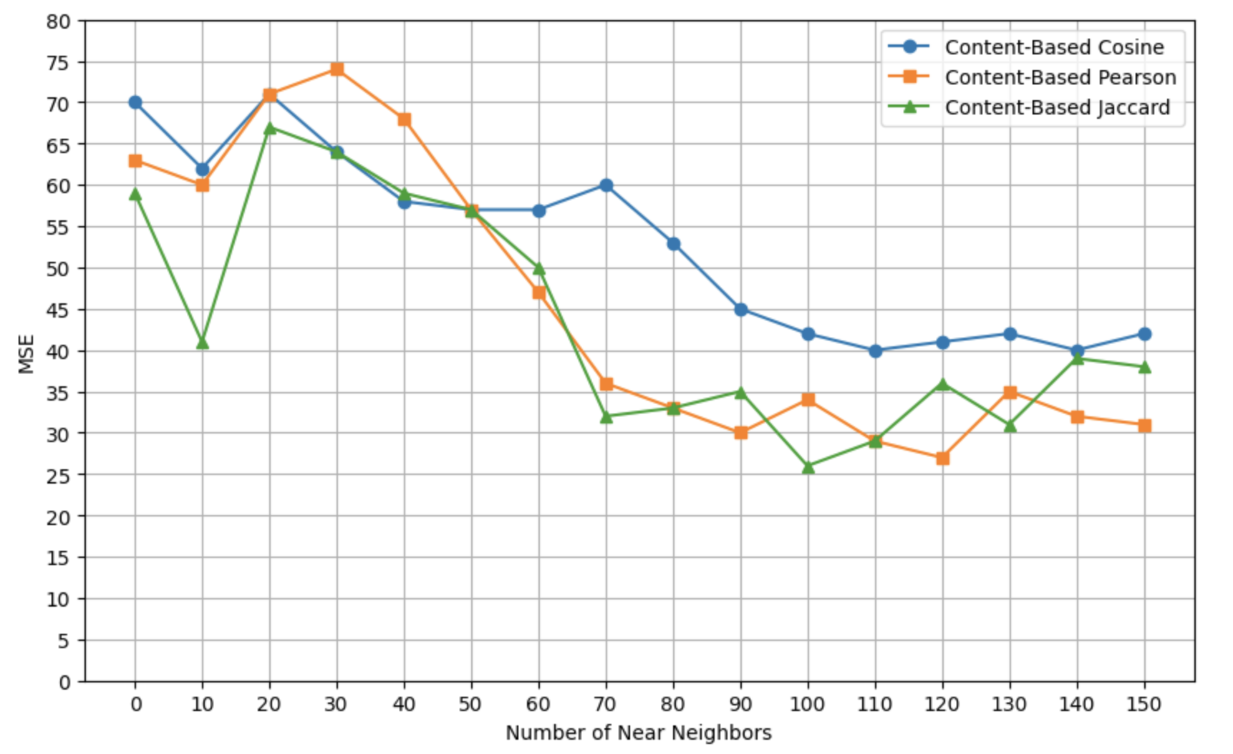
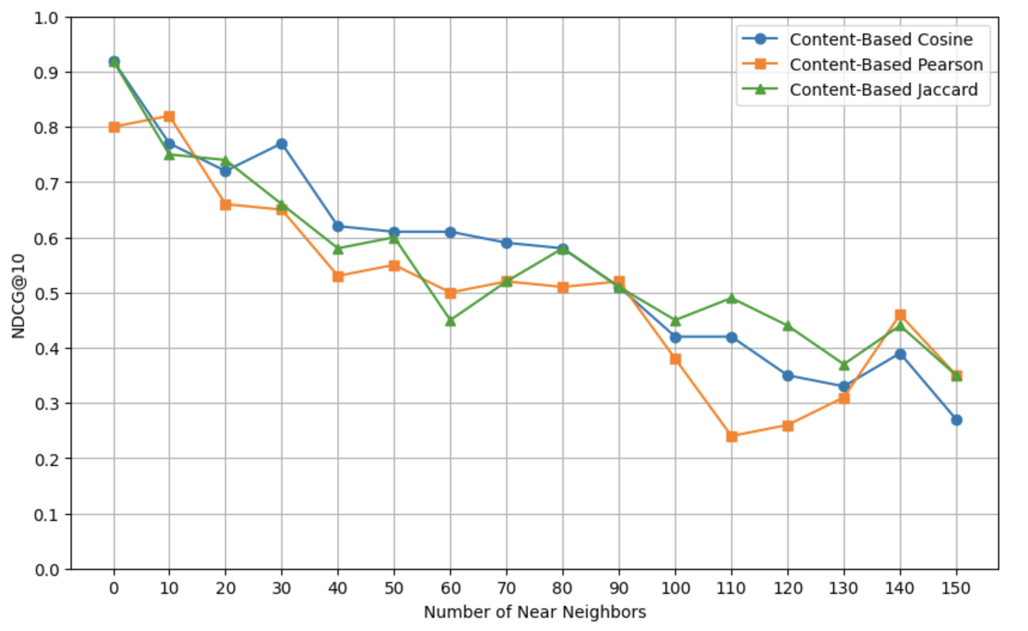
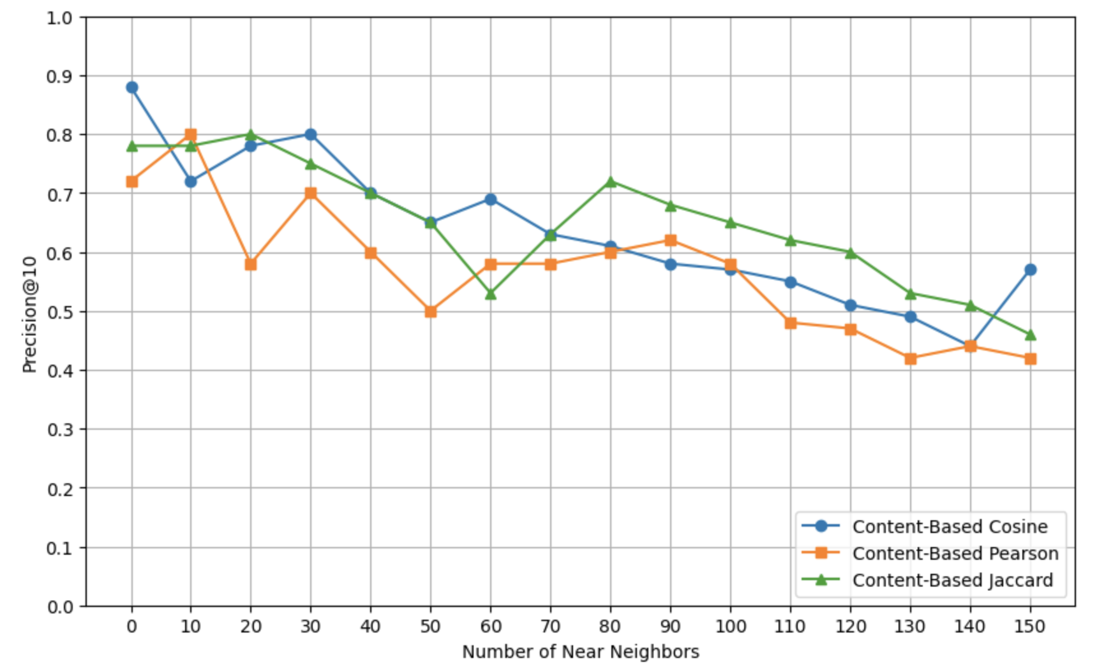
4. KẾT QUẢ THỰC HIỆN
Content-based
Filtering
Chú thích: Kết quả của 4 độ đo gồm MSE, R2, Precision@10 và NDCG@10 cho giải thuật Content-based.
38

Slide 39
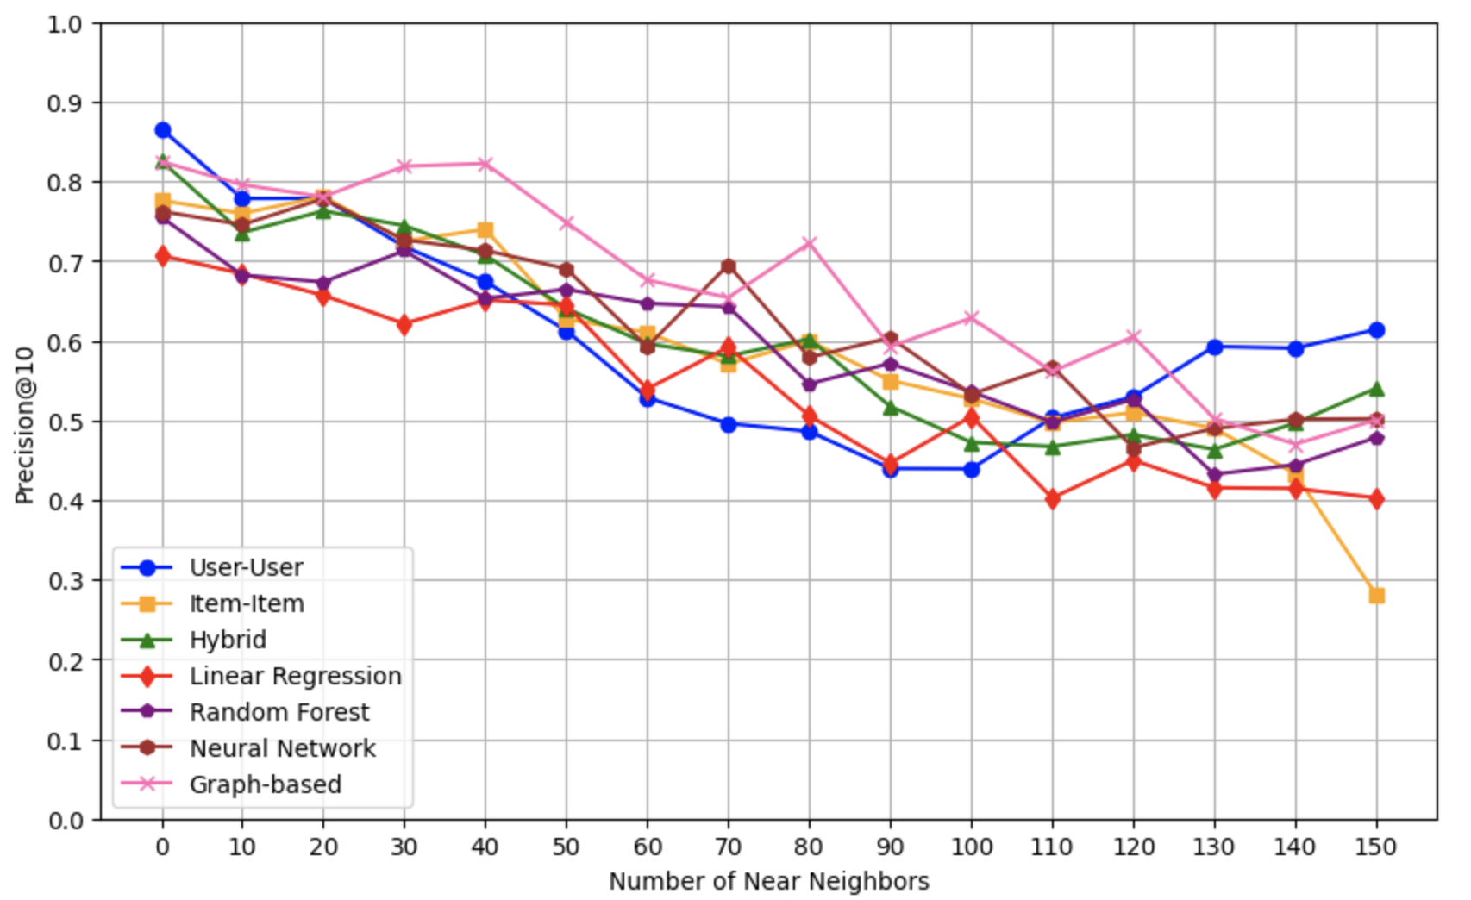
4. KẾT QUẢ THỰC HIỆN
Hybrid
Filtering
Chú thích: Thể hiện giá trị của độ đo Precision@10 cho một số giải thuật collaborative filtering và model-based filtering.
39

Slide 40
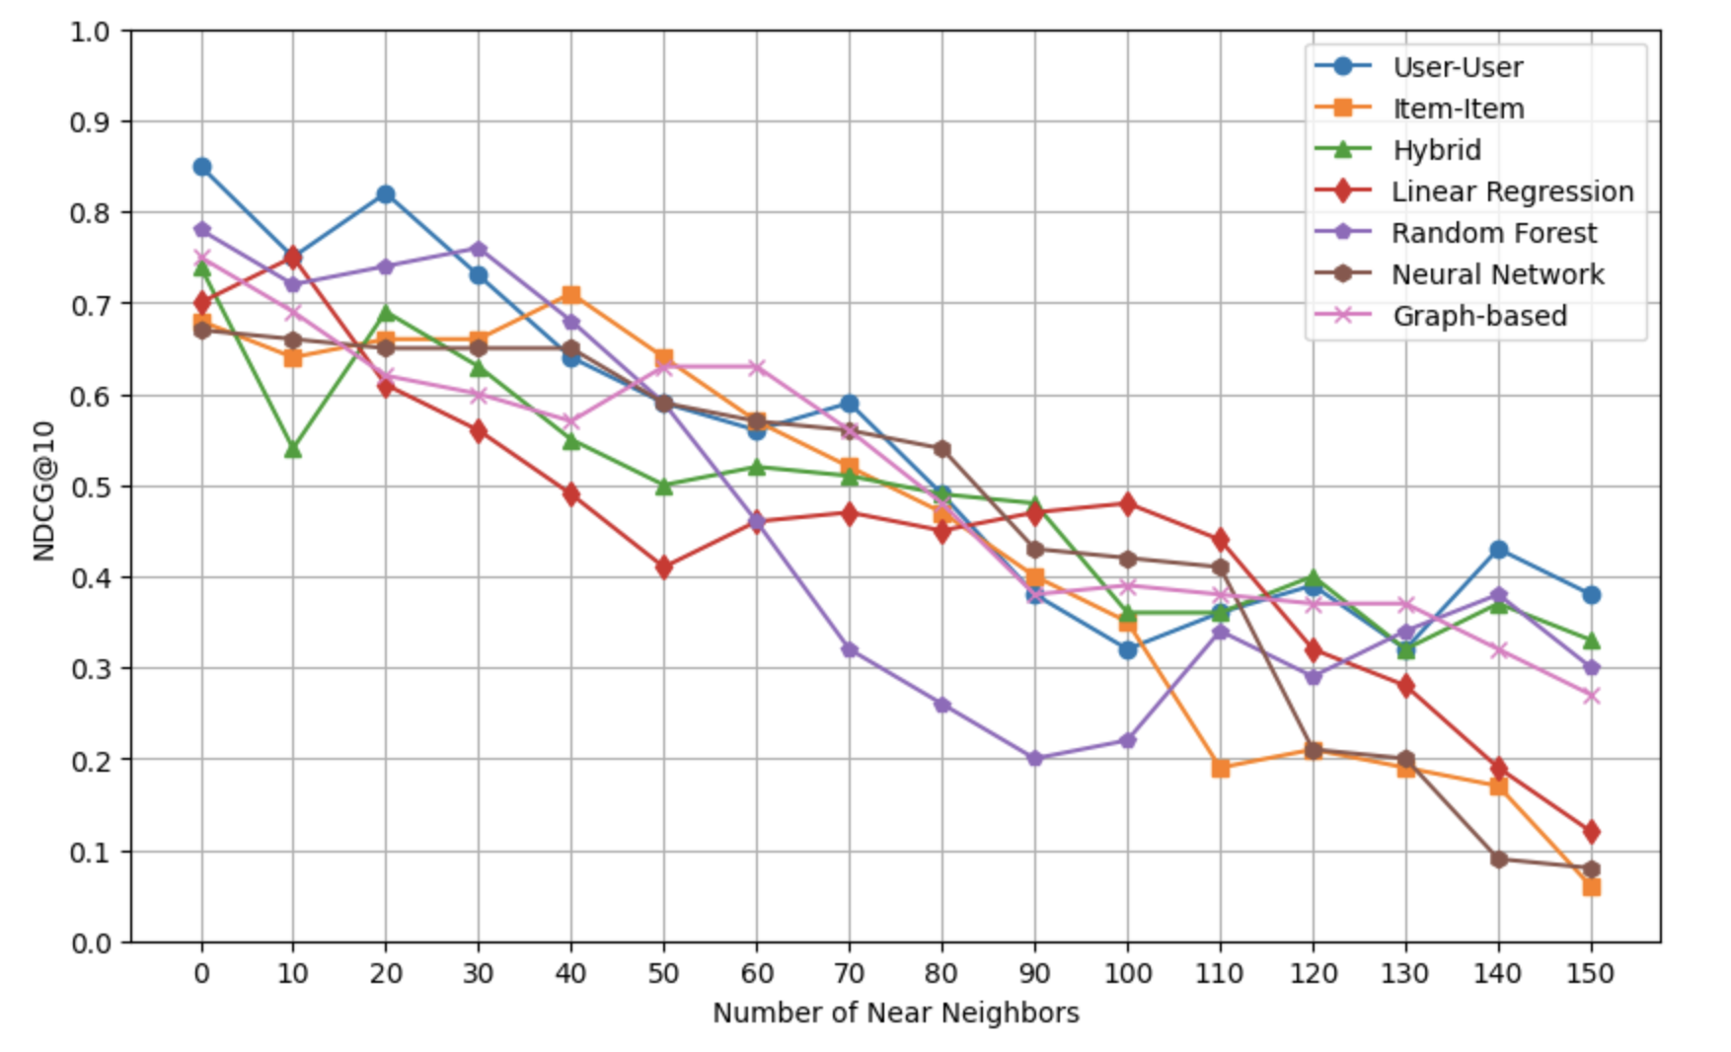
4. KẾT QUẢ THỰC HIỆN
Graph-based
Filtering
Chú thích: Thể hiện giá trị của độ đo NDCG@10 cho một số giải thuật collaborative filtering và model-based filtering.
40

Slide 41
05
TỔNG KẾT
41

Slide 42
5. TỔNG KẾT
5.1. Tóm Tắt Kết Quả Thực Nghiệm:
Chúng ta đã tiến hành một loạt các thử nghiệm để đánh giá hiệu suất của hệ thống khuyến nghị đối với các địa điểm du lịch, khách sạn, nhà hàng và điểm thu hút.
Nhóm đã tổng hợp và tiền xử lý toàn bộ dữ liệu liên quan đến khách sạn, nhà hàng, và các địa điểm du lịch tại Việt Nam, tạo thành ba bộ dữ liệu chất lượng.
Chúng em đã áp dụng một loạt các phương pháp và thang đo để phân tích dữ liệu, đồng thời xây dựng một hệ thống khuyến nghị du lịch đa dạng, mang đến người dùng nhiều lựa chọn với các dịch vụ đa dạng.
42

Slide 43
5. TỔNG KẾT
5.2. Đánh Giá Hiệu Suất Phương Pháp và Mô Hình
5.2.1. Hotel:
Content-Based: MSE = 0.69, R2 = 0.7
Item-Based: MSE = 0.69, R2 = 0.7
User-Based: MSE = 0.78, R2 = 0.86
Hybrid: MSE = 0.69, R2 = 0.72
5.2.2. Restaurant:
Content-Based: MSE = 0.81, R2 = 0.81
Item-Based: MSE = 0.80, R2 = 0.80
User-Based: MSE = 0.85, R2 = 0.9
Hybrid: MSE = 0.7, R2 = 0.7
5.2.3. Attraction:
Content-Based: MSE = 0.69, R2 = 0.7
Item-Based: MSE = 0.69, R2 = 0.7
User-Based: MSE = 0.78, R2 = 0.86
Hybrid: MSE = 0.69, R2 = 0.72
43

Slide 44
5. TỔNG KẾT
5.3. Nhận Xét về Hiệu Suất và Phân Tích:
Ưu Điểm:
Hệ thống khuyến nghị hiệu quả, đặc biệt là trong mô hình User-Based và Content-Based.
Thách Thức và Học Hỏi:
Gặp phải thách thức trong việc xử lý một số lượng lớn dữ liệu và đề xuất giải pháp.
5.4. Ưu Điểm và Điểm Cần Cải Thiện:
Ưu Điểm Chính:
Hiệu suất cao của mô hình User-Based cho thấy ảnh hưởng tích cực của đánh giá từ người dùng.
Điểm Cần Cải Thiện:
Cần tối ưu hóa mô hình Content-Based để tăng cường khả năng đề xuất dựa trên nội dung.
44

Slide 45
5. TỔNG KẾT
5.5. Hướng Phát Triển và Nghiên Cứu Tương Lai:
Đa Dạng Phương Pháp, Tăng Cường Hiệu Suất:
Tiếp tục nghiên cứu sâu rộng về sự tương tác giữa các mô hình khuyến nghị khác nhau. Điều này bao gồm hiểu rõ về cách các mô hình User-Based, Content-Based, Item-Based và Hybrid có thể tương tác và tối ưu hóa cùng nhau để cung cấp kết quả tốt nhất cho người dùng.
Tối Ưu Hóa Hệ Thống, Đáp Ứng Đa Dạng Người Dùng:
Tiếp tục nghiên cứu về cách tối ưu hóa thuật toán để xử lý các tập dữ liệu lớn một cách hiệu quả hơn. Tìm kiếm các phương pháp cải tiến để đảm bảo rằng hệ thống có thể chạy mượt mà và nhanh chóng, đặc biệt là khi có sự gia tăng đột ngột về lượng dữ liệu…
Phát Triển Ứng Dụng Di Động:
Phát triển ứng dụng di động để cung cấp trải nghiệm khuyến nghị tiện ích và linh hoạt hơn cho người dùng trên nền tảng di động.
45

Slide 46

Thanks!
Please keep this slide for attribution
46

